Slide 1

School of AI SP –
Introdução a Aprendizagem de Máquina
MSc. José Ahirton Batista Lopes Filho
São Paulo, 26 de fevereiro de 2019

Slide 2






About Me

Slide 3


Ferramentais

Slide 4
School of AI SP – Conteúdo
Introdução a Ciência de Dados e R;
Estatística Descritiva;
Média, mediana, variância, covariância, desvio padrão, correlações e manipulação de dados estatísticos.
Modelos Regressivos;
Aprendizagem de Máquina e Mineração de Dados;
Visualização de Dados.
Notes:
Machines that learn to represent the world from experience.
Deep Learning is no magic! Just statistics in a black box, butexceptional effective at learning patterns.
We haven’t figured out creativity and human-empathy.
Transitioning from research to consumer products. Will make thetools you use every day work better, faster and smarter.

Slide 5
School of AI SP – Conteúdo “Bônus”
ETL / Qualidade de Dados e Principais Bases;
Infraestrutura para Hadoop, Spark, NoSQL e tópicos em HPC;
Text Mining;
Visão Computacional.
Notes:
Machines that learn to represent the world from experience.
Deep Learning is no magic! Just statistics in a black box, butexceptional effective at learning patterns.
We haven’t figured out creativity and human-empathy.
Transitioning from research to consumer products. Will make thetools you use every day work better, faster and smarter.

Slide 6
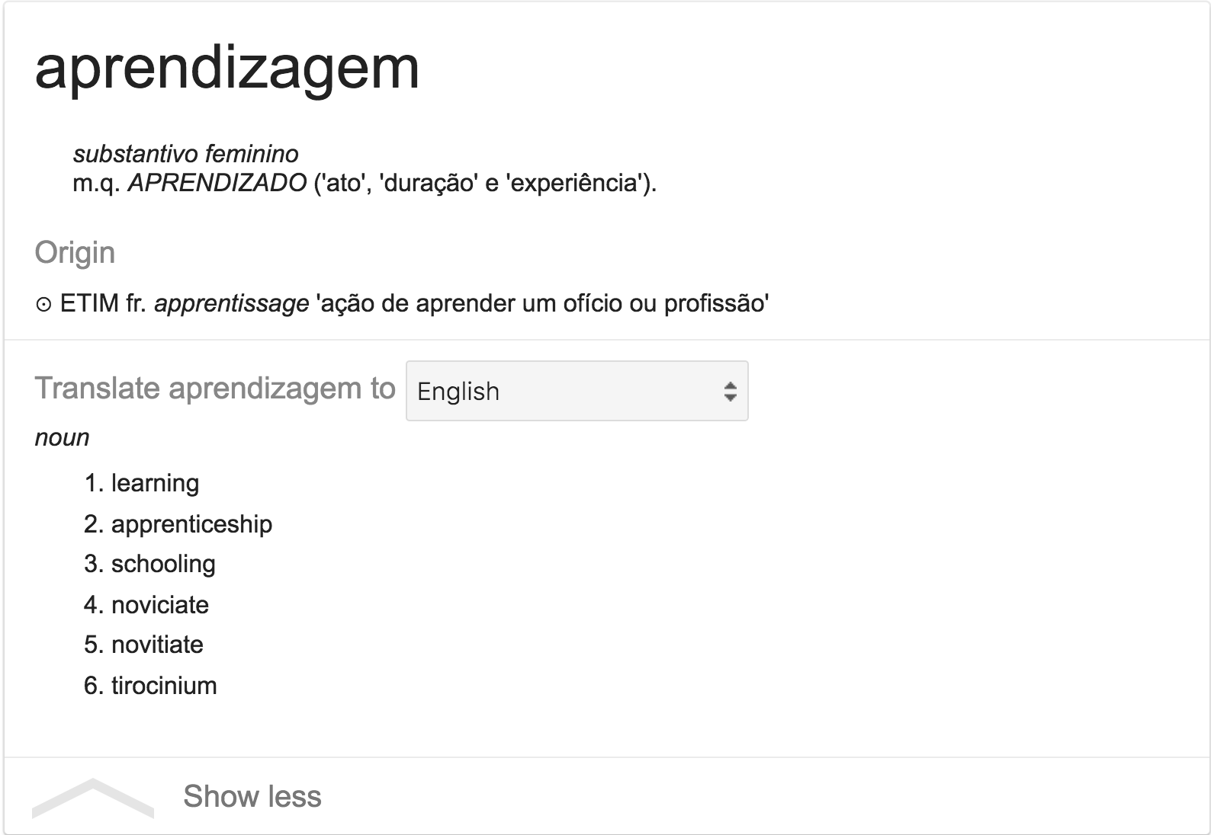
O que é Aprendizagem?

Slide 7
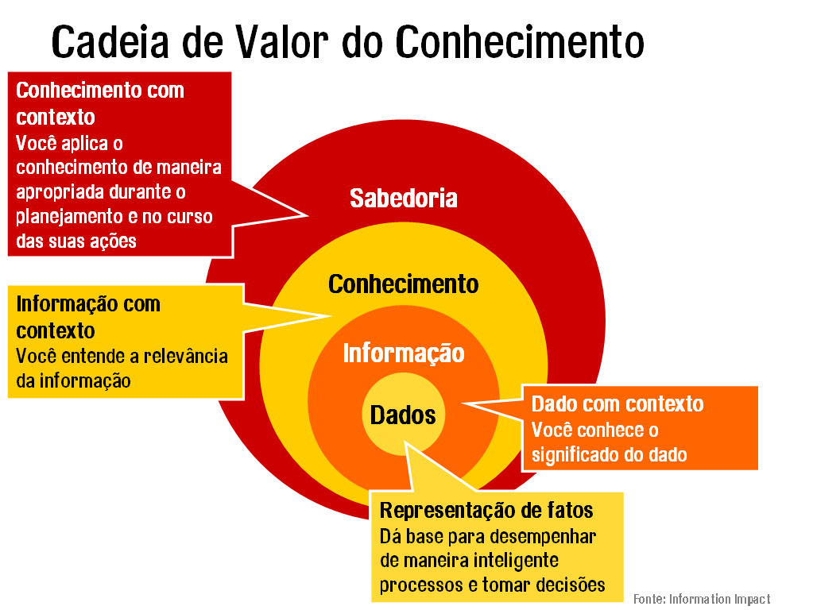
Dado, Informação e Conhecimento

Slide 8

IA, ML & DL

Slide 9
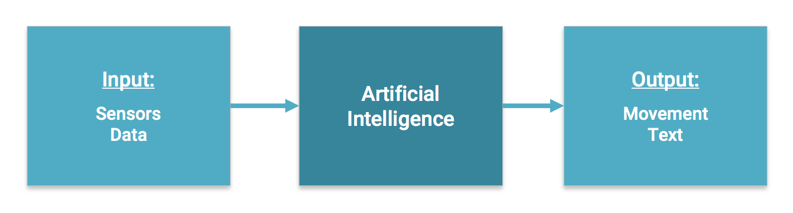
Fluxo em Inteligência Artificial

Slide 10
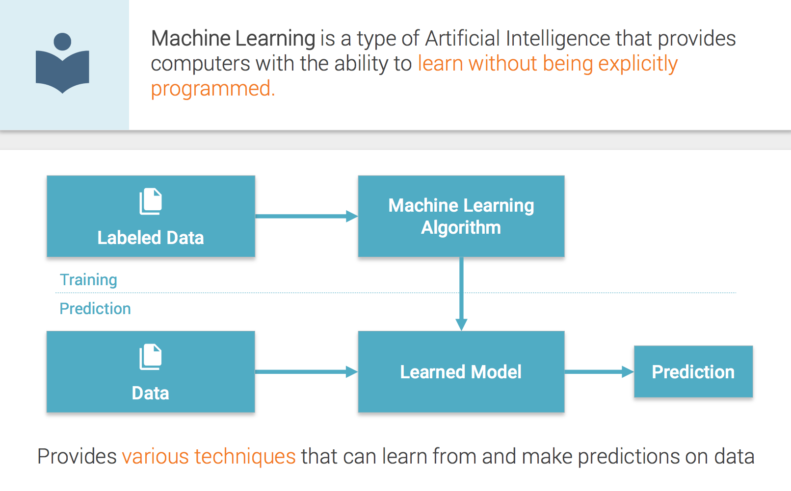
Fluxo em Machine Learning

Slide 11
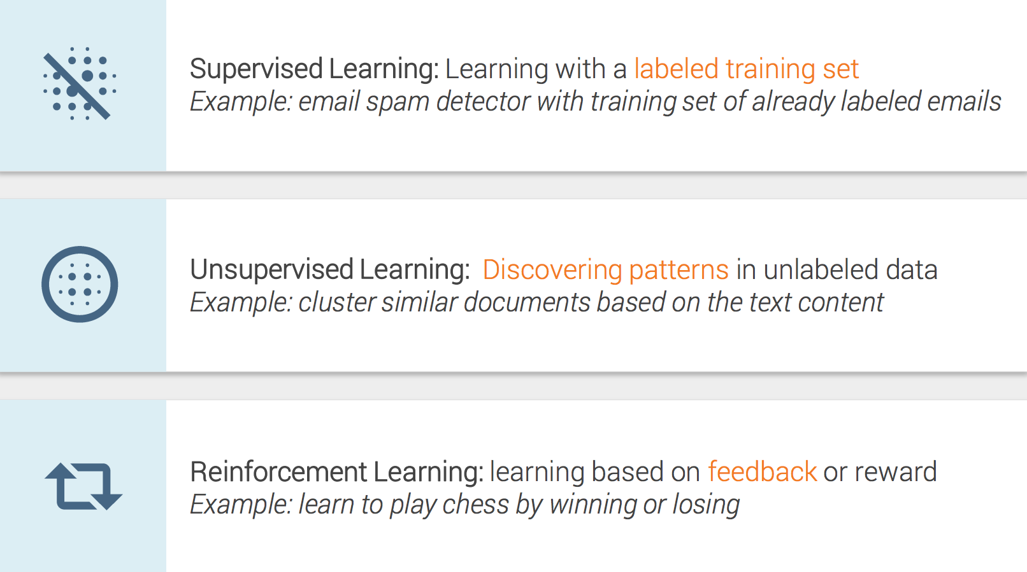
Aprendizagem em ML

Slide 12
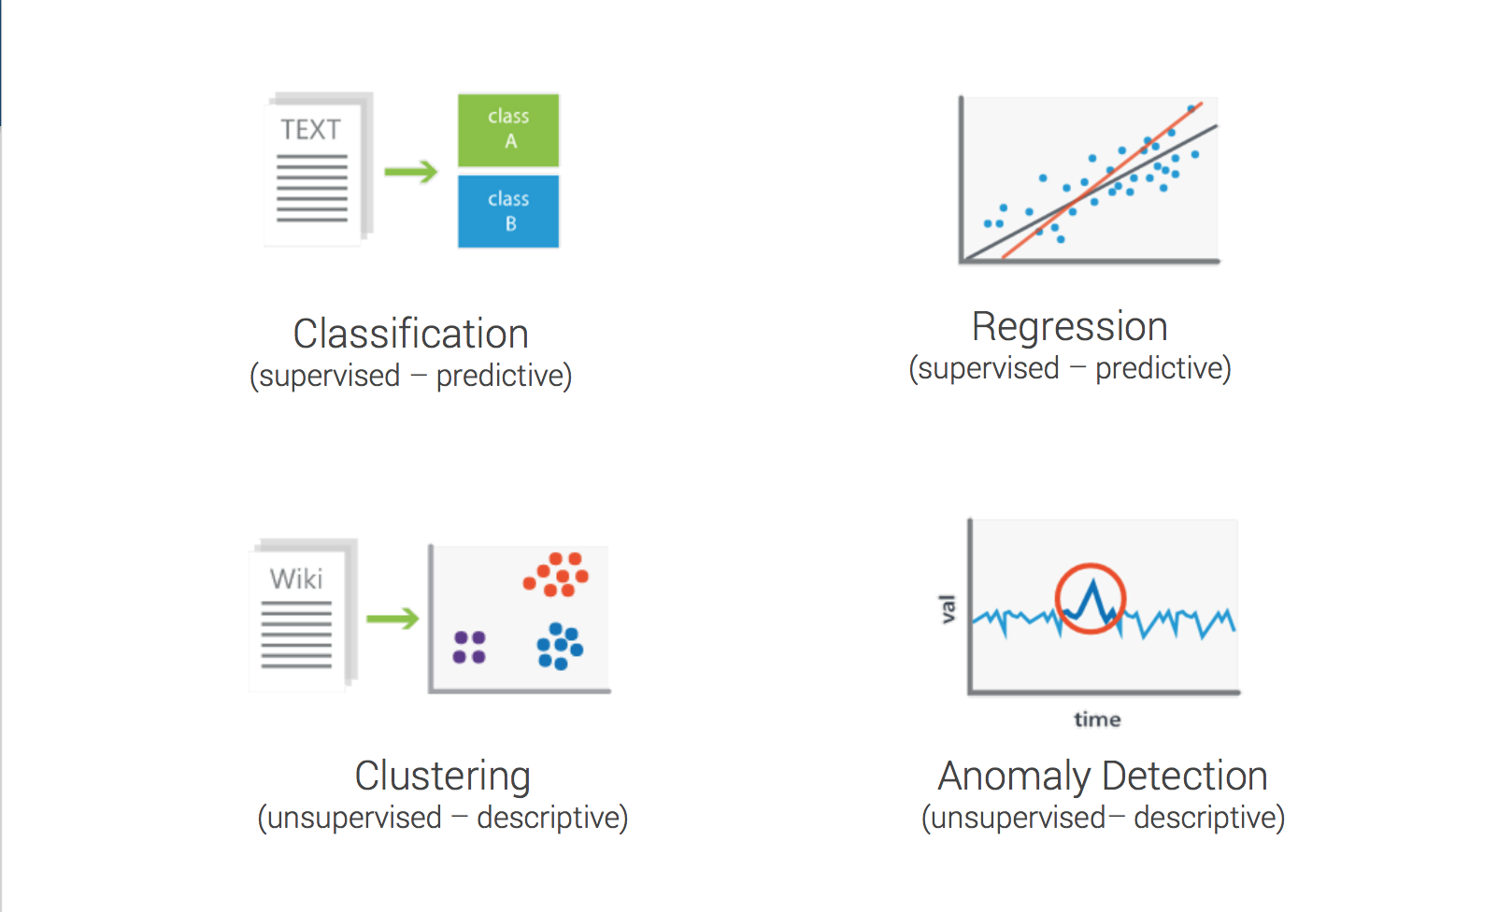
Problemas Canônicos em ML

Slide 13
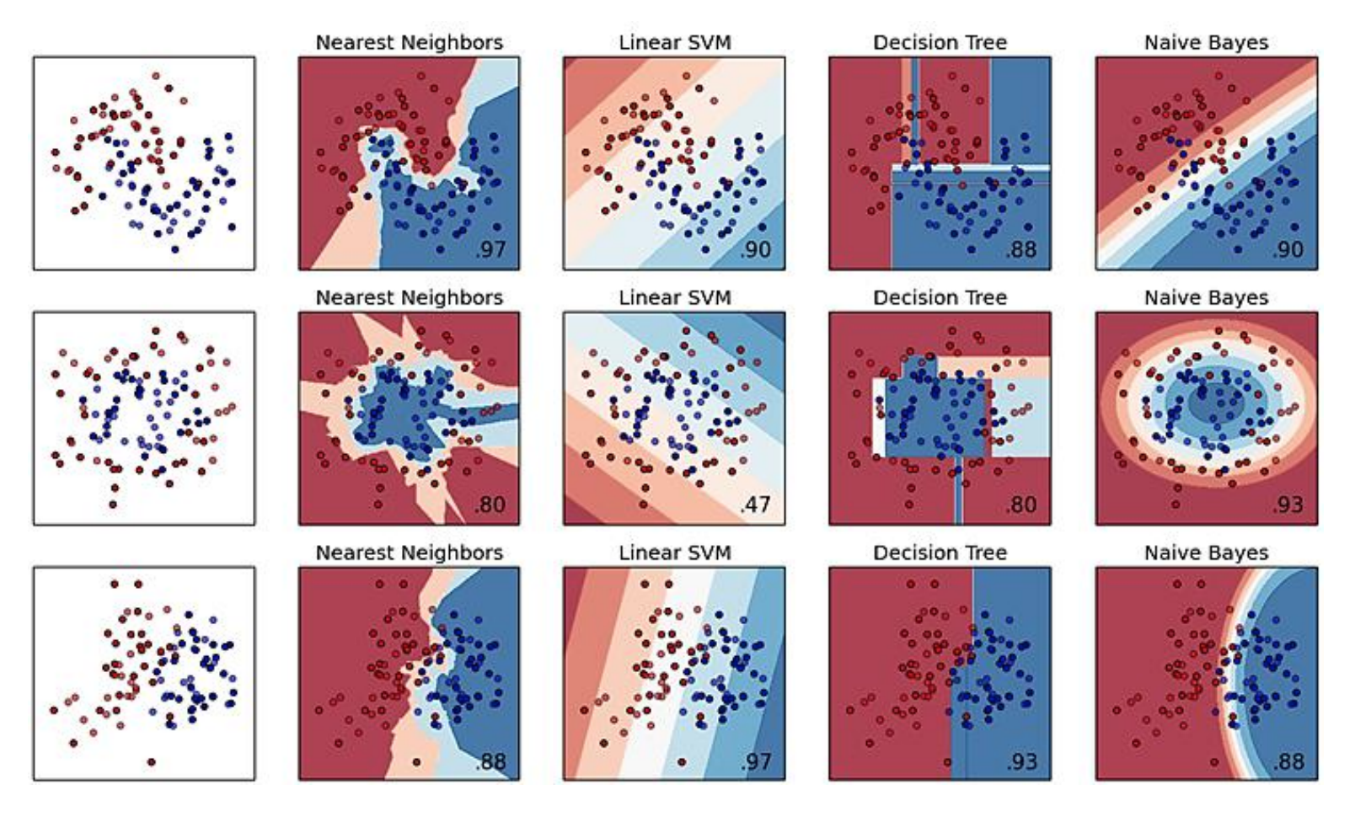
Algoritmos em ML

Slide 14
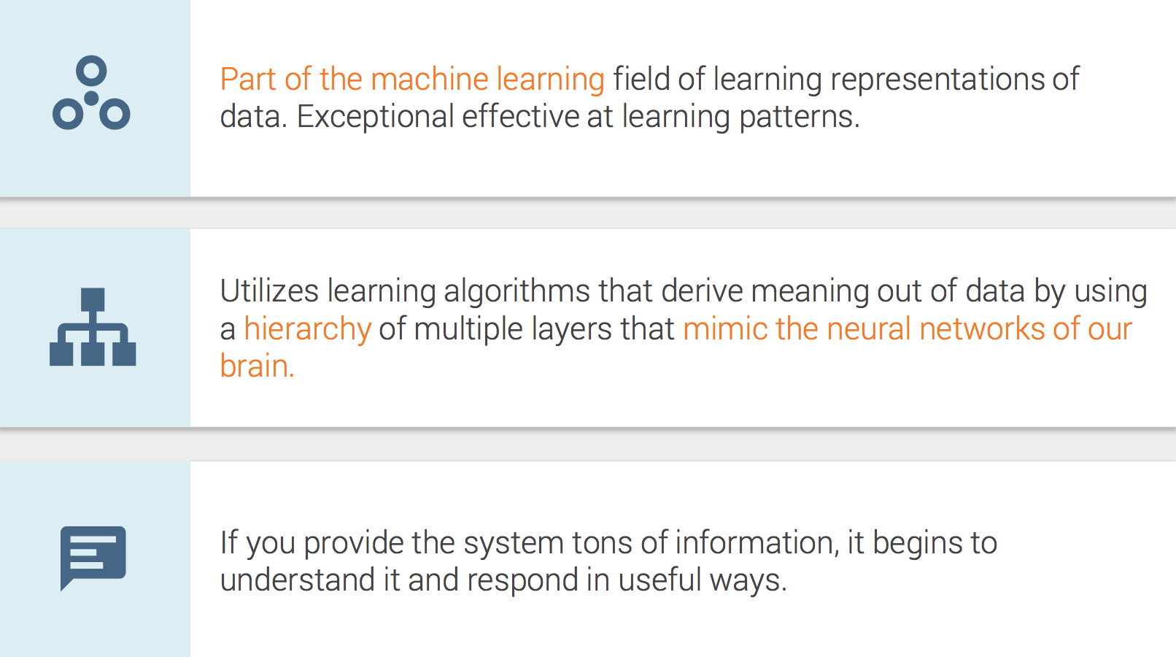
Machine Learning

Slide 15
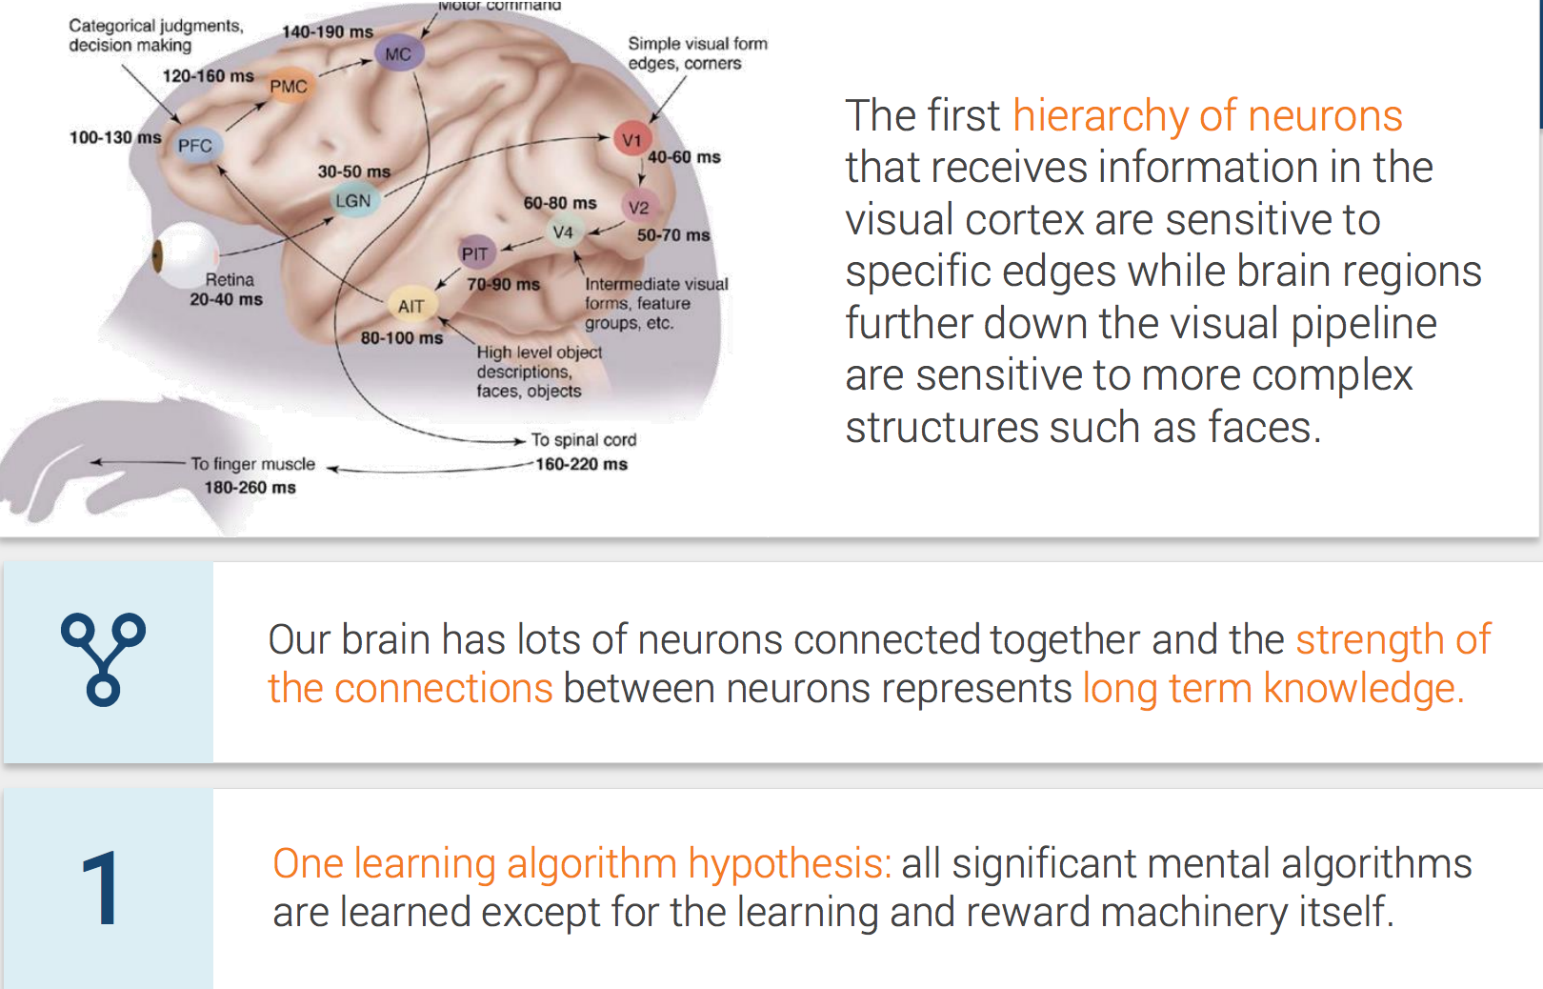
Machine Learning

Slide 16
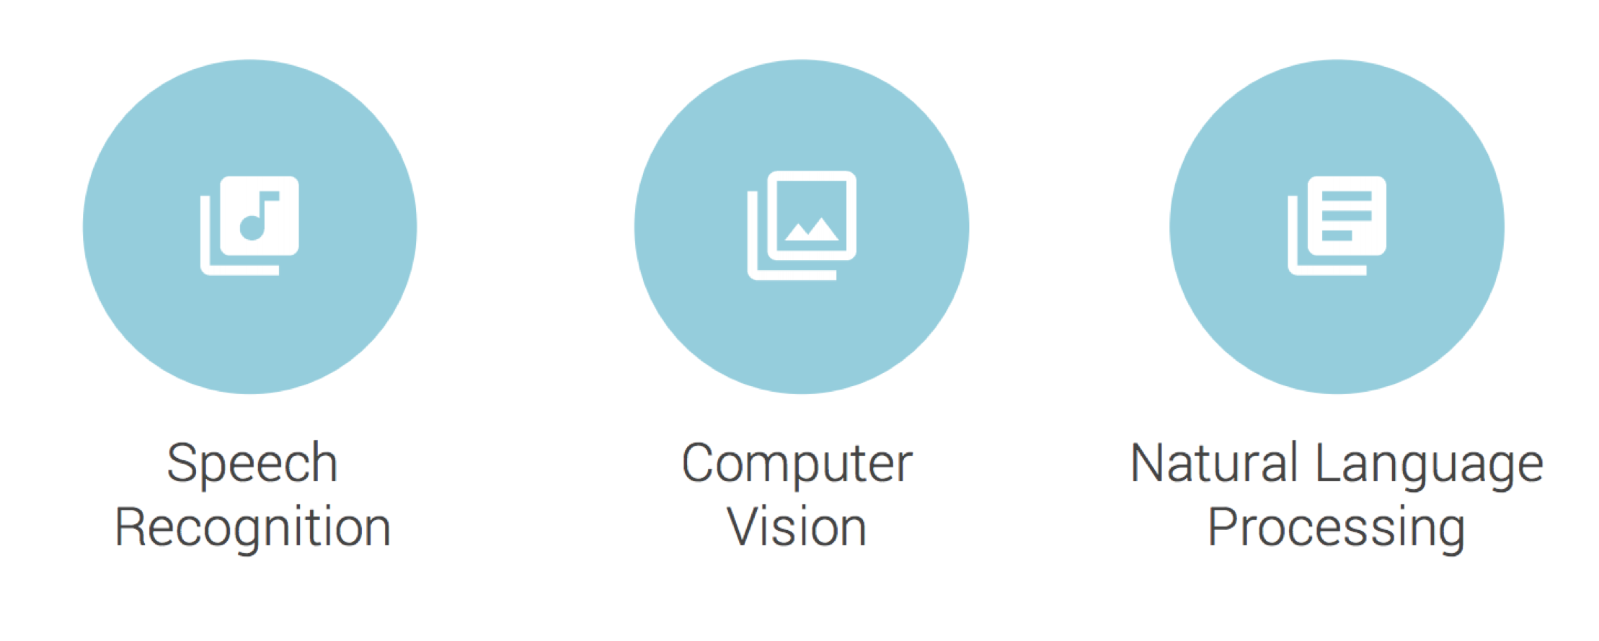
Machine Learning

Slide 17
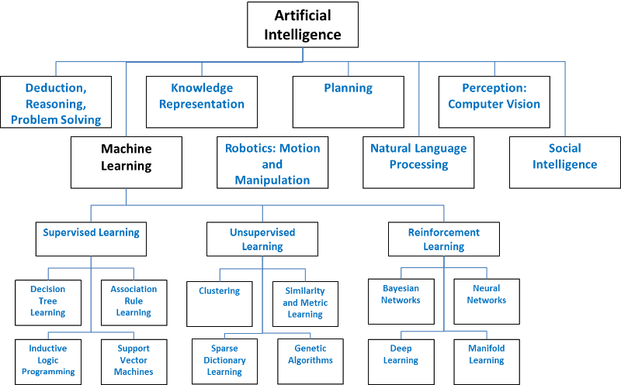
(Algumas) Áreas, Subáreas e produtos possíveis

Slide 18
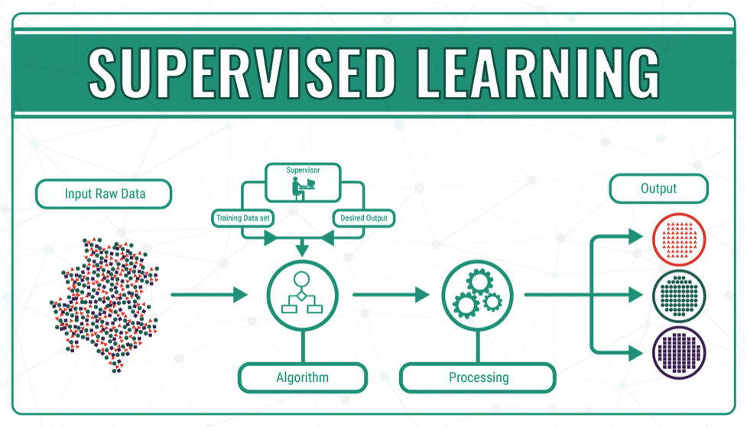

Slide 19
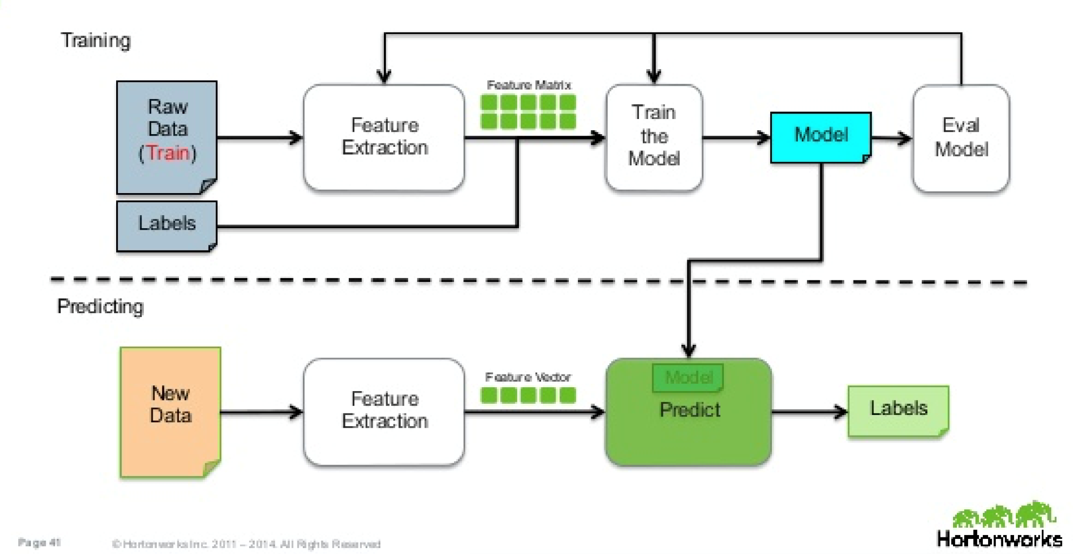
Fluxo de Trabalho

Slide 20
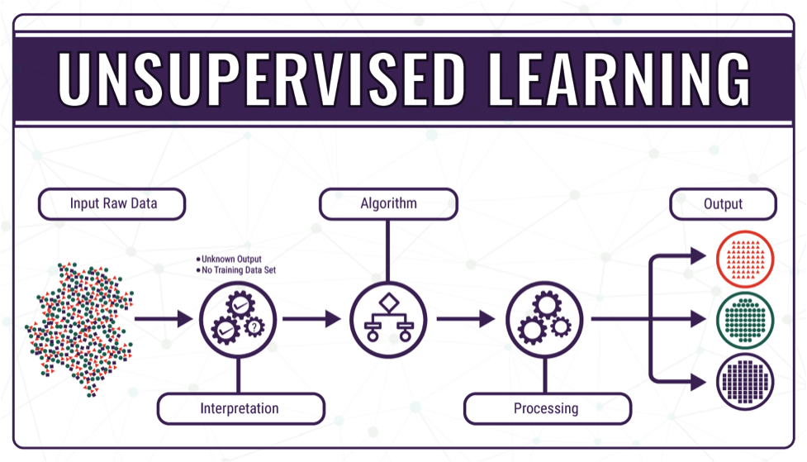

Slide 21
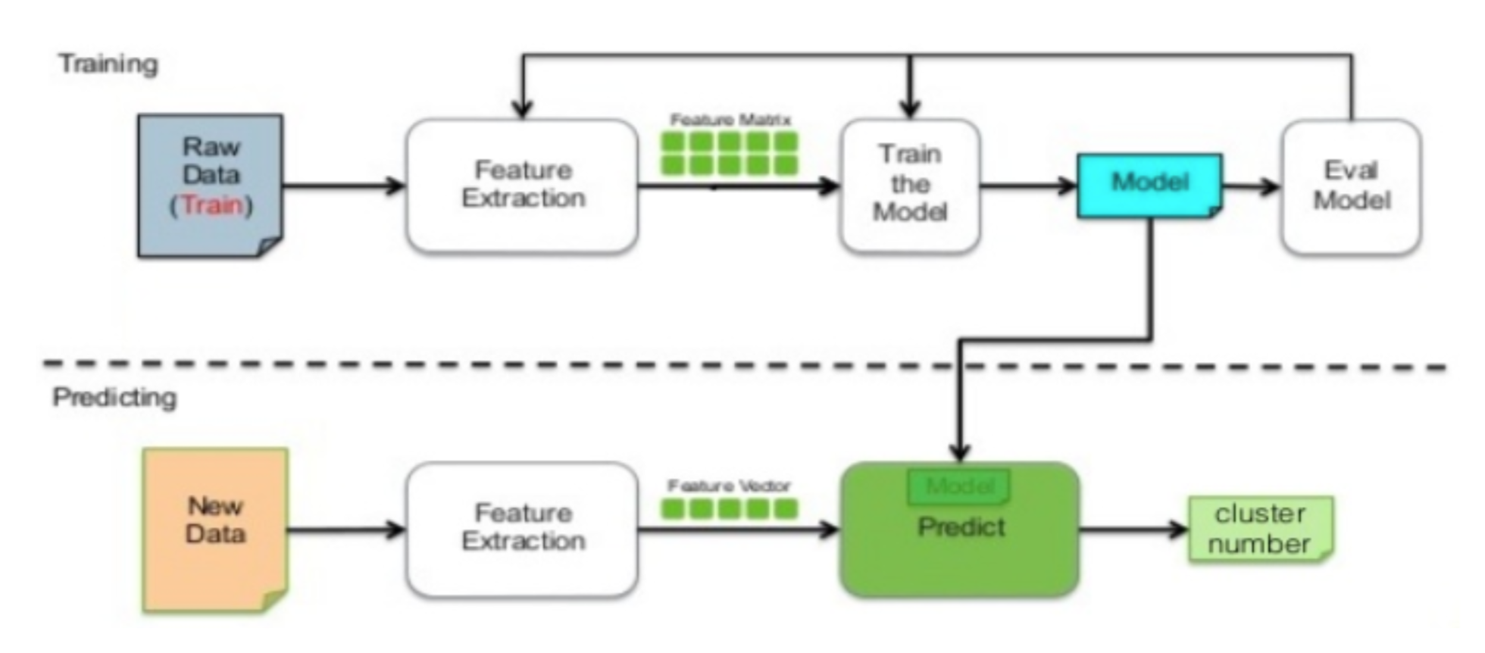
Fluxo de Trabalho

Slide 22
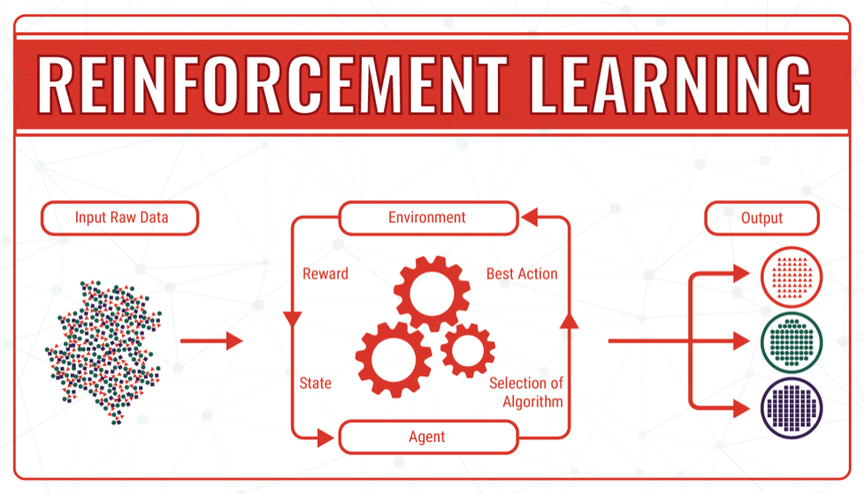

Slide 23
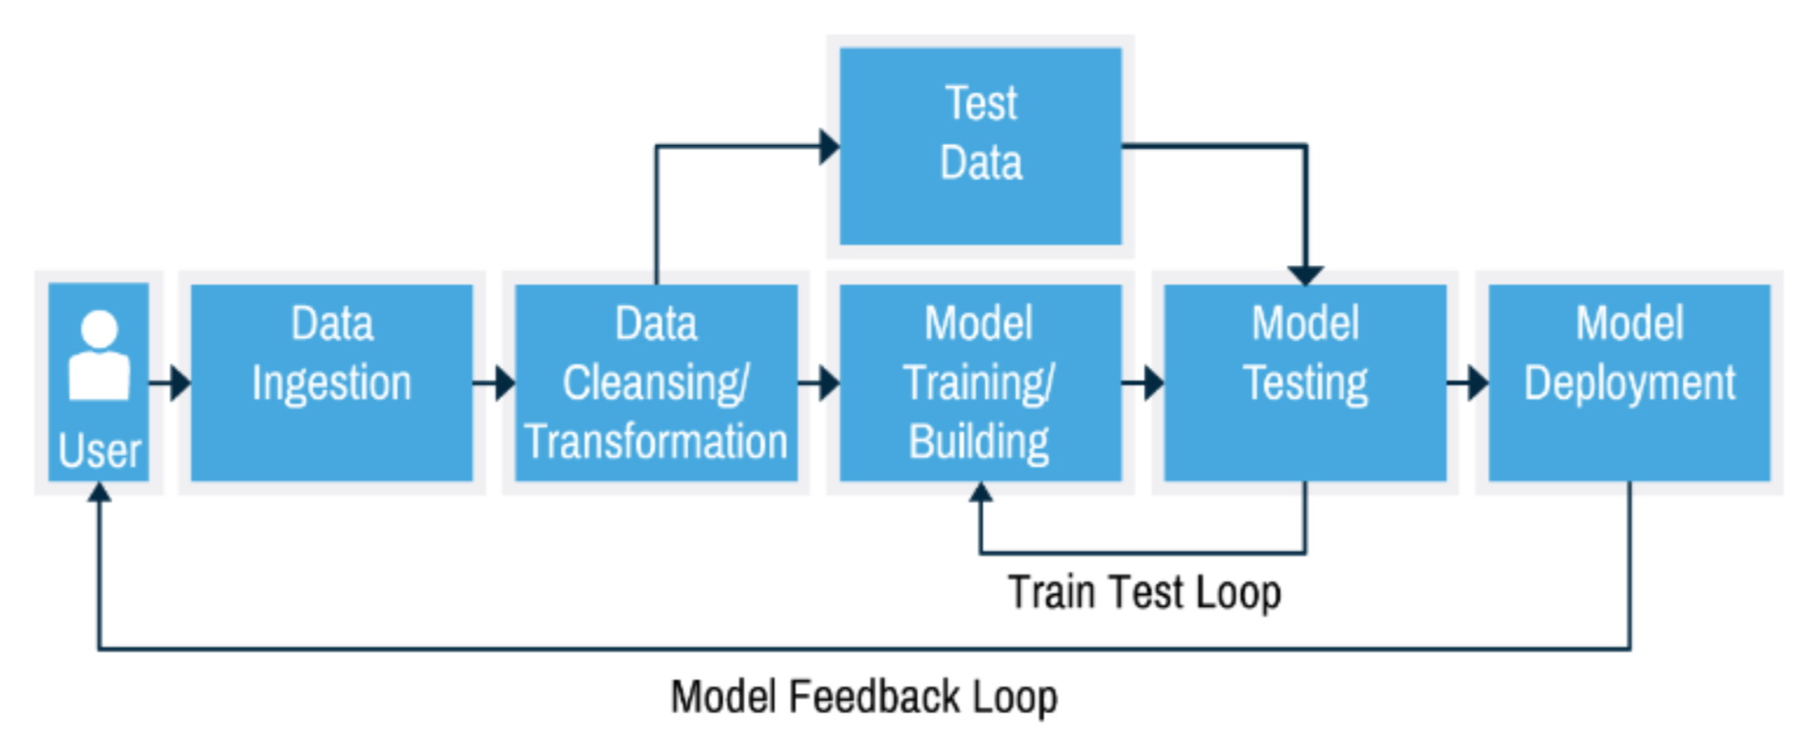
Fluxo de Trabalho

Slide 24
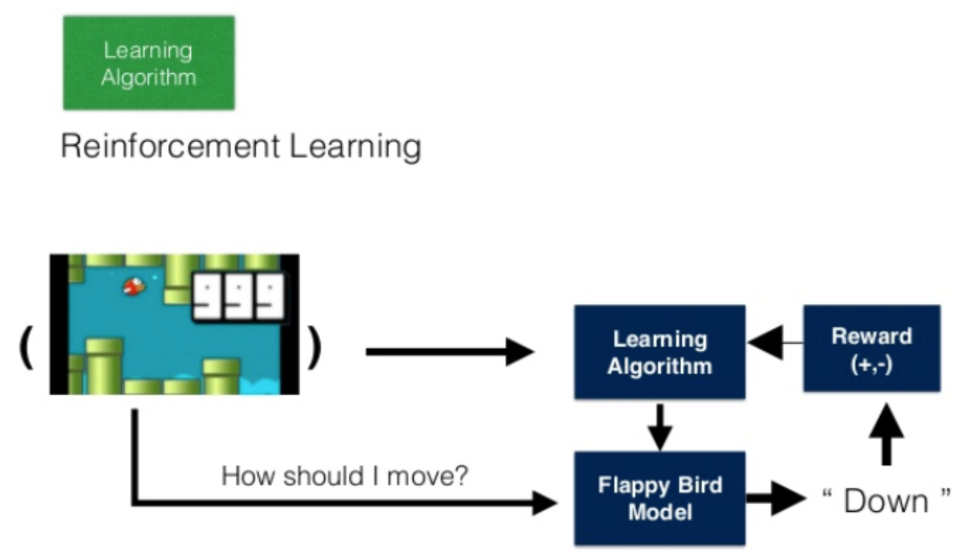
Fluxo de Trabalho

Slide 25
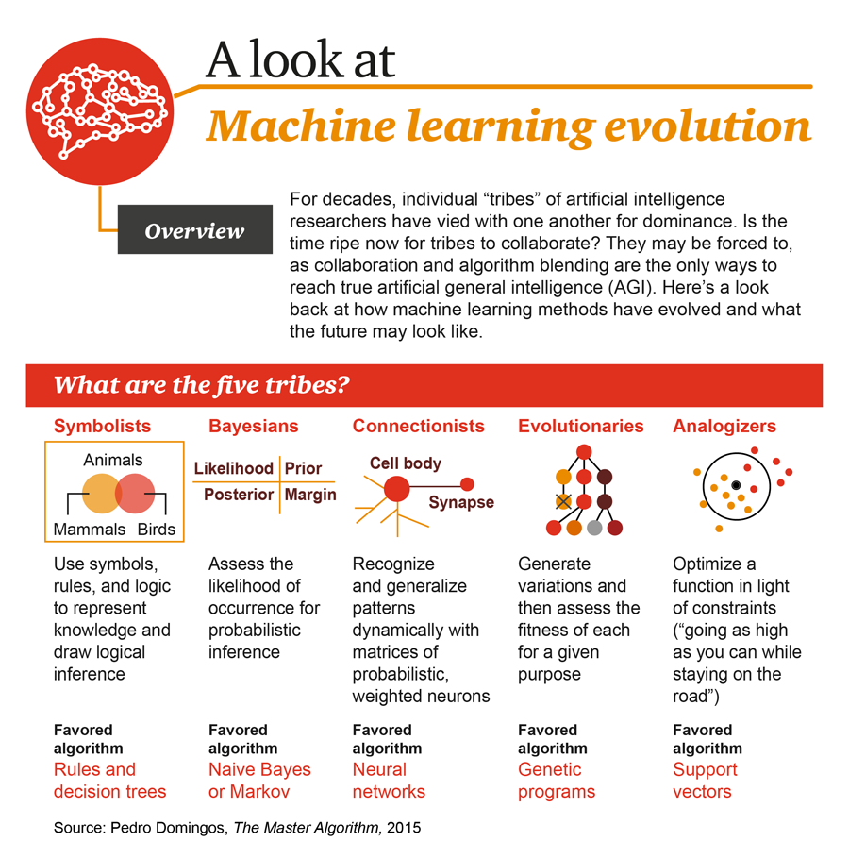
Machine Learning

Slide 26
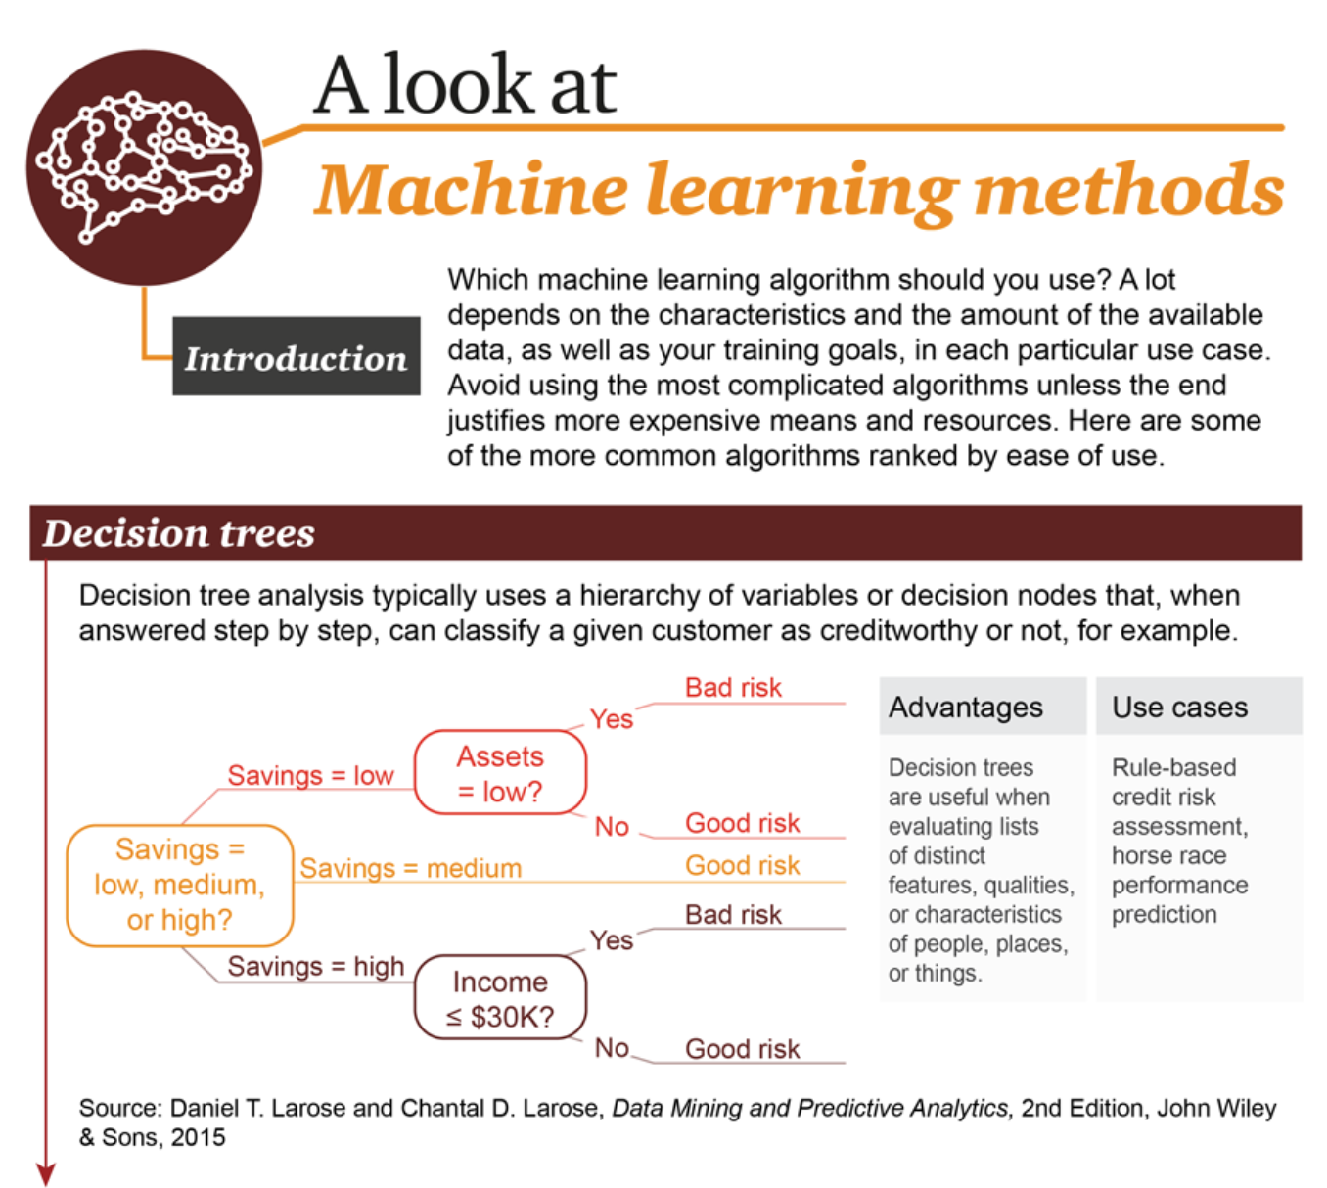
Árvore de Decisão

Slide 27
Árvore de Decisão
Uma árvore de decisão utiliza uma estratégia do tipo dividir para conquistar:
Um problema complexo é decomposto em sub-problemas mais simples onde, recursivamente, a mesma estratégia é aplicada a cada subproblema.
A capacidade de discriminação de uma árvore vem da:
Divisão do espaço definido pelos atributos em sub-espaços;
A cada sub-espaço é associada uma classe.
Crescente interesse– Scikitlearn,Splus, Statistica, SPSS , R;

Slide 28
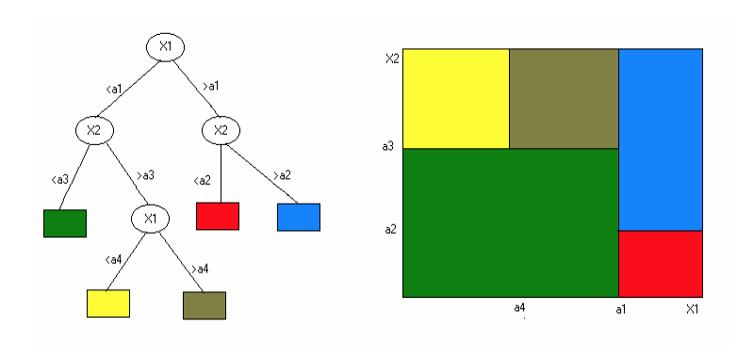
Árvore de Decisão

Slide 29
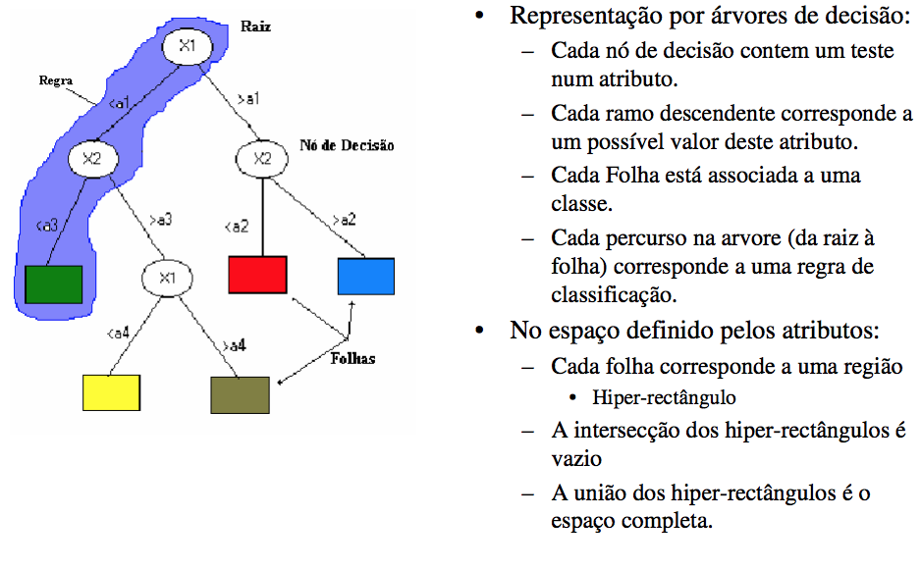
Árvore de Decisão

Slide 30
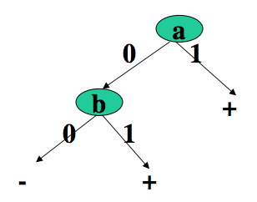
Árvore de Decisão
Uma árvore de decisão representa a disjunção de conjunções de restrições nos valores dos atributos
Cada ramo na árvore é uma conjunção de condições
O conjunto de ramos na árvore são disjuntos
DNF (disjuntive normal form)
Qualquer função lógica pode ser representada por um árvore de decisão.
Exemplo a or b

Slide 31
Construção de uma Árvore de Decisão
1. Escolher um atributo;
2. Estender a árvore adicionando um ramo para cada valor do atributo;
3. Passar os exemplos para as folhas (tendo em conta o valor do atributo escolhido);
4. Para cada folha:
1. Se todos os exemplos são da mesma classe, associar essa classe à folha;
2. Senão repetir os passos 1 a 4.

Slide 32
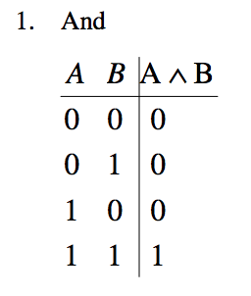
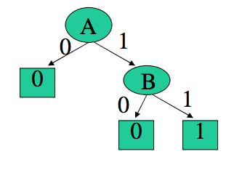
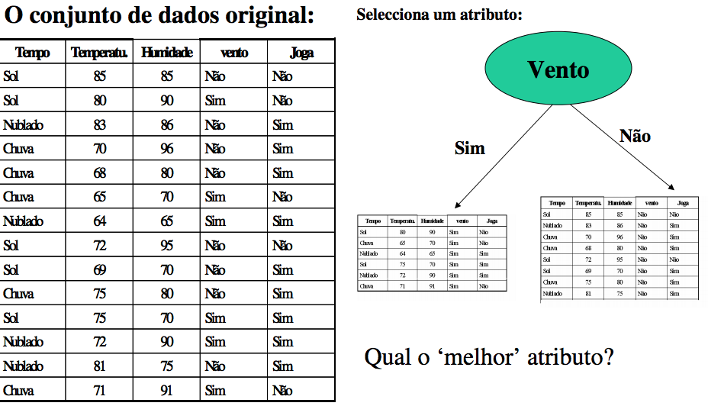
Exemplos

Slide 33
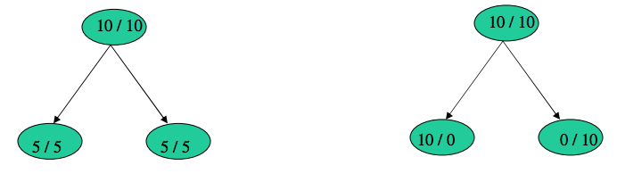
Medidas de Partição
Como medir a habilidade quem um dado atributo tem de discriminar as diferentes classes?
Existem muitas medidas. Todas concordam em dois pontos:
Uma divisão que mantêm as proporções de classes em todas as partições é inútil.
Uma divisão onde em cada partição todos os exemplos são da mesma classe tem utilidade máxima.

Slide 34
Medidas de Partição
Medida da diferença dada por uma função baseada nas proporçõesdas classes entre o nó corrente e os nós descendentes.
Valoriza a pureza das partições.
Gini, entropia
Medida da diferença dada por uma função baseada nas proporçõesdas classes entre os nós descendentes.
Valoriza a disparidade entre as partições.
Lopez de Mantaras– Medida de independência
Medida do grau de associação entre os atributos e a classe

Slide 35
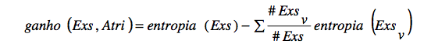
Ganho de Informação
No contexto das árvores de decisão a entropia é usada para estimar a aleatoridade da variável a prever, no casos as classes.
Dado um conjunto de exemplos, que atributo escolher para teste?
Os valores de um atributo definem partições do conjunto de exemplos.
O ganho de informação mede a redução da entropia causada pela partição dos exemplos de acordo com os valores do atributo.
A construção de uma árvore de decisão é guiada pelo objetivo de diminuir a entropia ou seja a aleatoridade (dificuldade de previsão) da variável objetivo.

Slide 36
Cálculo do Ganho de Informação – Atributos Numéricos
Um teste num atributo numérico produz uma partição binária do conjunto de exemplos:
Exemplos onde valor_do_atributo<ponto_referência
Exemplos onde valor_do_atributo>= ponto_referência
Escolha do ponto de referência:
Ordenar os exemplos por ordem crescente dos valores do atributo numérico.
Qualquer ponto intermédiário entre dois valores diferentes e consecutivos dos valores observados no conjunto de treino pode ser utilizado como possível ponto de referência.
É usual considerar o valor médio entre dois valores diferentes e consecutivos.
Todos possíveis pontos de referência aqueles os quais maximizam o ganho de informação invariavelmente separam dois exemplos de classes diferentes.

Slide 37
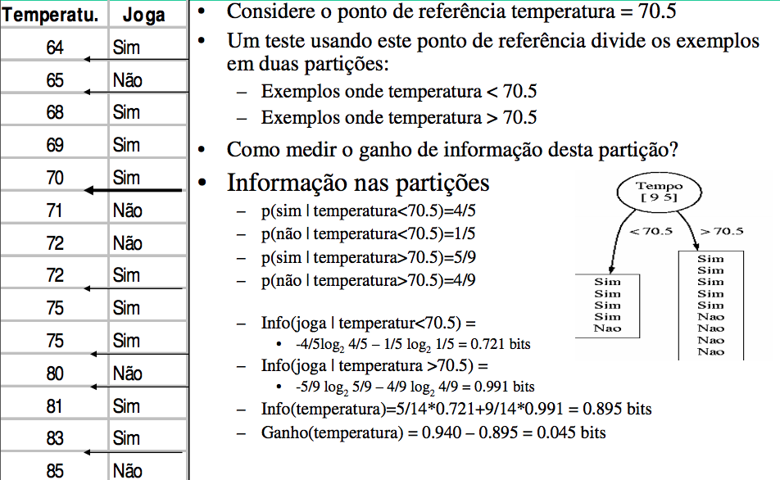
Cálculo do Ganho de Informação – Atributos Numéricos

Slide 38
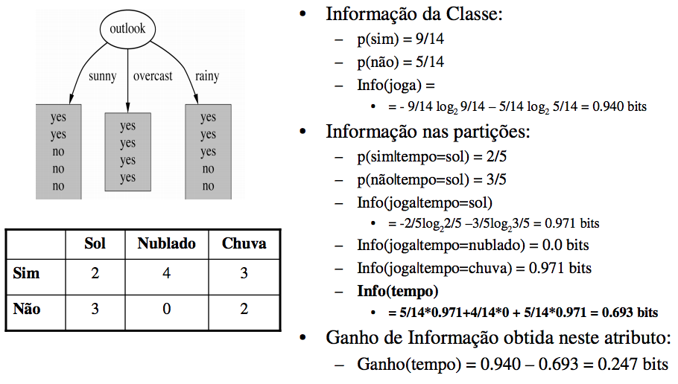
Cálculo do Ganho de Informação – Atributos Nominais

Slide 39
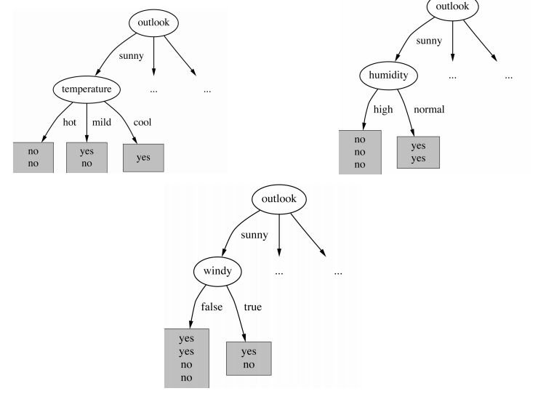
Cálculo do Ganho de Informação – Atributos Nominais

Slide 40
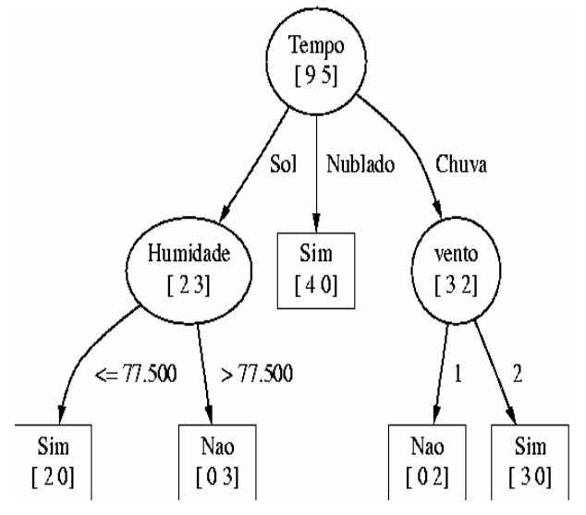
Cálculo do Ganho de Informação – Atributos Nominais

Slide 41
Critérios de Parada
Quando parar a divisão dos exemplos?
Todos os exemplos pertencem à mesma classe.
Todos os exemplos têm os mesmos valores dos atributos (mas diferentes classes).
O número de exemplos é inferior a um certo limite.
A significância de todos os possíveis testes de partição dos exemplos é muito baixo.

Slide 42
Construção de uma Árvore
• O problema de construir uma árvore de decisão:
Consistente com um conjunto de exemplos;
Com o menor numero de nós;
É um problema NP completo (não tem solução rápida aparente).
• Dois problemas:
Que atributo selecionar para teste em um nó?
Quando parar a divisão dos exemplos ?
• Algoritmos mais utilizados:
Utilizam heurísticas que tomam decisões olhando para a frente um passo;
Não reconsideram as opções tomadas.

Slide 43
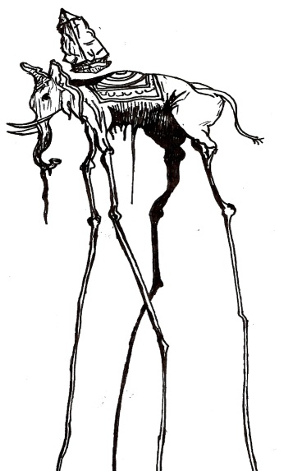
“É preciso provocar sistematicamente confusão. Isso promove a criatividade. Tudo aquilo que é contraditório gera vida ”
Salvador Dalí

Slide 44

Obrigado!
ahirtonlopes@gmail.com
github.com/AhirtonL
slideshare.net/JosAhirtonBatistaLop

